Slide 1
МАТЕМАТИКА ВОКРУГ НАС
Проект выполнил
Глазов Андрей
ученик 4 класса

Slide 2
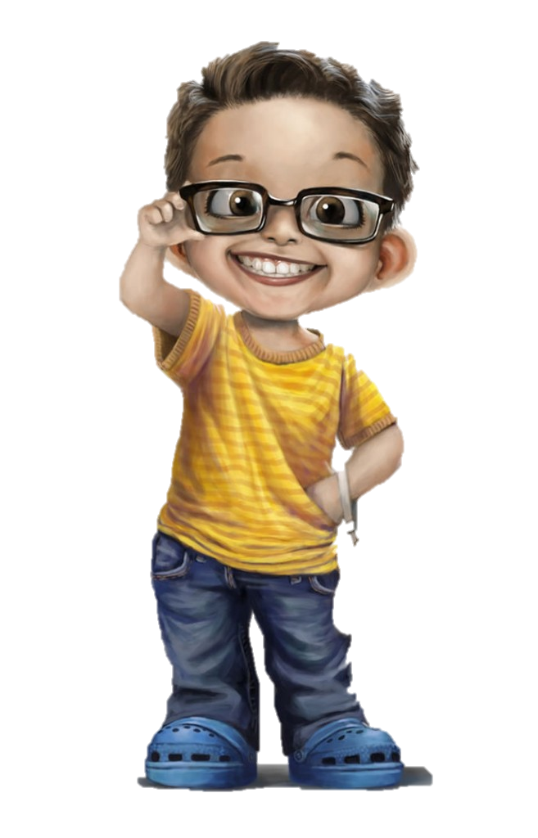
Вася задумал число, прибавил
к нему один, сумму умножил на
два, произведение разделил на три и отнял от результата четыре. Получил шесть. Какое число задумал Вася?

Slide 3
Магический квадрат –
одна из древнейших задач в математике. Клетки квадрата заполнены числами так, чтобы сумма в конце каждой строки, столбца или диагонали была одинаковой.
300 |  | 340
 | 310
280

Slide 4
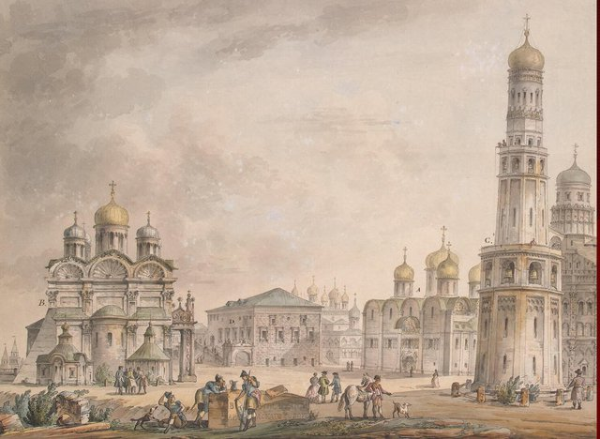
Вставьте вместо звёздочек знаки арифмети –
ческих действий (без скобок), чтобы получилось
верное равенство:
12 * 3 * 4 = 8
30 * 3 * 7 = 9
20 * 5 * 6 = 24
Москва основана в 1147 году. Сколько лет исполнится Москве в 2015 году?

Slide 5
На складе находилось 7 полных
бочонков мёда, 7 наполовину
заполненных мёдом и 7 пустых
бочонков. Как распределить все бочонки между тремя покупателями так, чтобы каждый получил одинаковое количество мёда и бочонков? Найди решение, чтобы мёд не нужно было перекладывать из одного бочонка в другой.

Slide 6
ГЕОМЕТРИЧЕСКАЯ ЗАДАЧА
Найдите площадь заштрихованной фигуры
2 см
4 см
6 см
12 см

Slide 7
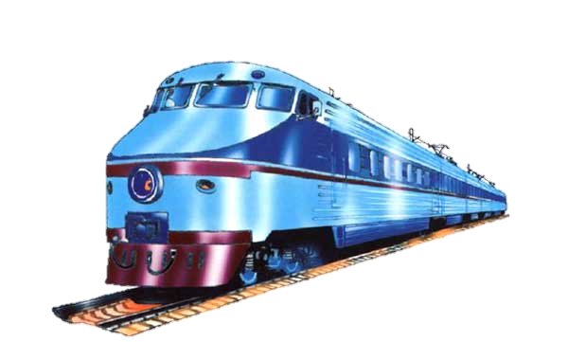
Поезд отправляется в 20-00. Лена хотела быть на вокзале за полчаса до отправления поезда. В какое время ей надо выйти из дома, если она идёт до трамвая 20 минут, едет на трамвае 15 минут и 5 минут идёт от трамвая до вокзала?
Москва основана в 1147 году. Сколько лет исполнилось Москве в 2015 году?

